Slide 1
A hideghívás pszichológiája és technikája
Nyíri Zoltán
www.szemelyisegkalauz.hu

Slide 2
Kerülj ki a hideghívás csapdájából!
Nehéz neked
Zavaró az ügyfélnek
Helyette:
Kapcsolatépítés – bárkivel bárhol (magán- és szakmai kapcsolatok is)
Brandépítés – online, offline
Ajánlások – az elégedett ügyfél mindent visz

Slide 3
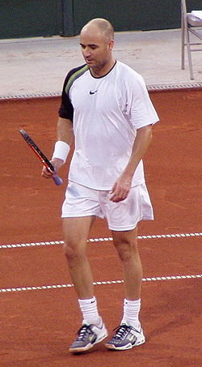
Ha mégis muszáj hideget hívni
Ha jól mondod, bármit mondhatsz…
Ha rosszul mondod, bármit mondhatsz…
Hogyan és mit
80% - 20%
Élvezd a kihívást, a fejlődést, mint Agassi (de figyeld a statisztikát)

Slide 4
Ha mégis muszáj hideget hívni
Ne hazudj!
Sosem kapsz ajánlást
Beperelhetnek
Utálni fogod a munkádat, az embereket, magadat, bele is betegedhetsz
Rombolod a szakma hírnevét
Ne legyél sablonos!
Azonnal elhajtanak

Slide 5
Minden lépés tanulható
Az Extrémre születni kell, de a profi tanulható

Slide 6
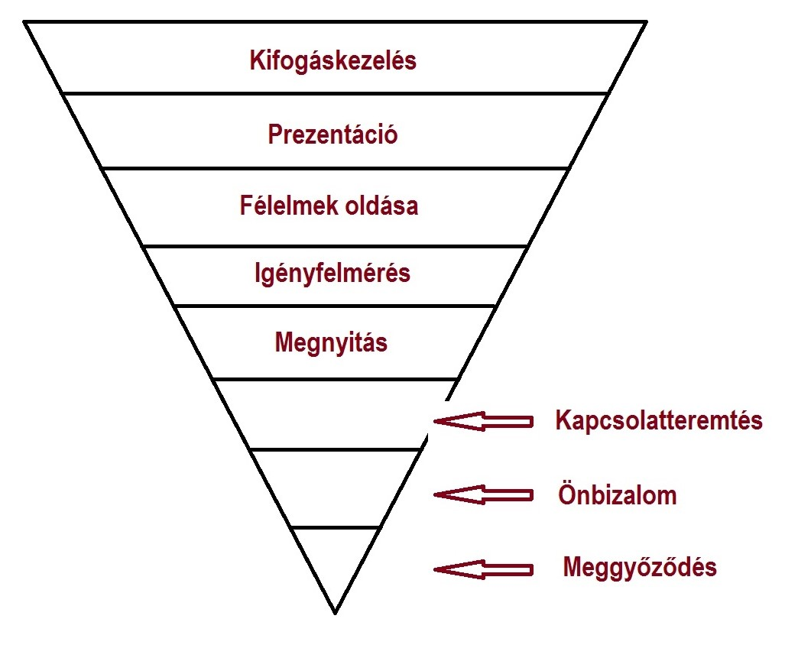
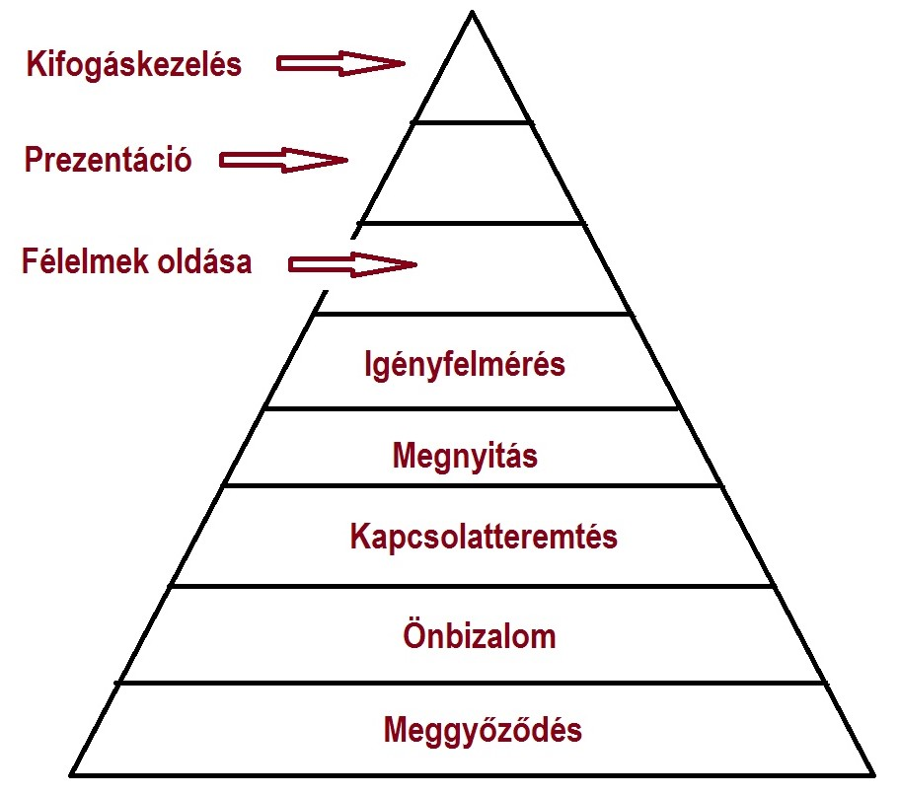
Amatőr vagy profi?
A

Slide 7
Mitől leszel profi?
Alap: meggyőződés, önismeret, termékismeret, piacismeret, célok
Plusz:
Szórakoztatás
Segítség / problémamegoldás
Irányítás
Kitartás, stressztűrés
Adminisztráció

Slide 8
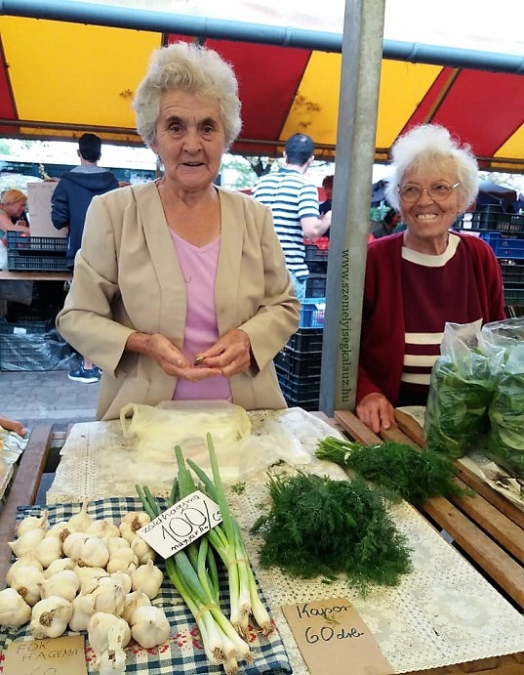
Meggyőződés
Négyet kérek!
Nagyon finom, vigyen ötöt!

Slide 9
Szórakoztatás
Kíváncsiság, figyelem, humor, rajongás
Saját magadat is kérdezd: „Mi érdekes számomra ebben az emberben? Mit nem tudok még róla, ami fontos lehet?”
Maga nem az a Kovács, aki…?
Magának van iskolás gyereke? Lesz nálunk egy rajzpályázat…

Slide 10
Segítség, problémamegoldás
„Ha találkozunk 10 percet és valóban tudok Önnek segíteni a lakás árának növelésében, akkor újra megfontolhatjuk ezt a kérdést?”
„Tudom, hogy tegnapelőtt nemet mondott, és ezt el is fogadom. Viszont elfogad egy olyan segítséget, hogy / nyitott lenne arra, hogy elmondom, minek köszönhetően adtunk el a szomszéd utcában egy hasonló lakást pár nap alatt?”

Slide 11
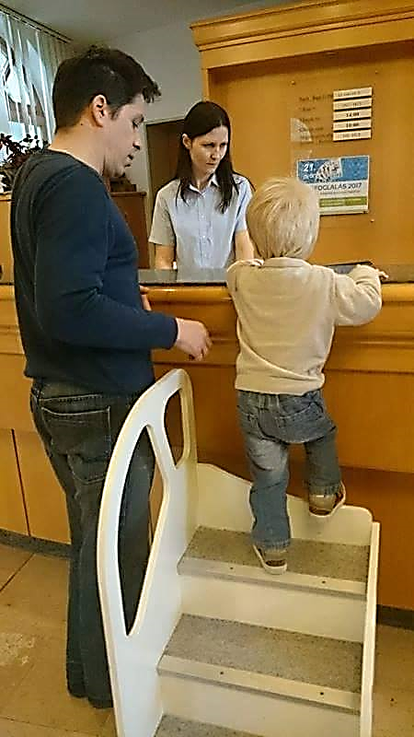
Segítség
A figyelmesség is számít! (Pl. lábzsák)

Slide 12
Irányítás
Két ember kommunikációjában az egyik mindig irányít:
Ki kérdez (többet)
Ki ad időpontot
Ki választ helyszínt
Ki végeztet el feladatokat a másikkal stb.

Slide 13
Önismeret, mentális blokkok
Tanulok, gyakorlok annyit, hogy elhiggyem magamról, igazán jó vagyok?
Mi lenne, ha olyan lazán és örömmel dolgoznék, mint amikor nem érzek teljesítménykényszert?
Képes vagyok nagyokat nevetni munka közben?
Szeretném, ha könnyebb lenne ez a munka?

Slide 14
Önismeret, mentális blokkok
Tényleg szeretek másoknak segíteni, vagy csak pénzhez akarok jutni?
El tudom hinni, hogy a munkám értéket ad az embereknek?
Keresek nekik pénzt?
Spórolok nekik időt?
Megvédem őket az átverésektől?
Támogatom őket életük legnagyobb befektetésében?

Slide 15
Önismeret, mentális blokkok
Egy 10-es skálán mennyire fontos a célom?
Ez a cél nekem fontos?
Milyen érzés lesz elérni a célt? Jelentkezik bármi negatív belső hang erre gondolva? (Irigység? Újabb mérce? Megtartás?)
El tudom érni tiszta eszközökkel?

Slide 16
Önismeret, mentális blokkok
Hogy érint, amikor azt látom, hogy akik velem egy időben / később kezdték a munkát, hamarabb érnek el sikereket?
Képes vagyok akár napi szinten új kapcsolatokat teremteni?
El tudom viselni az ezzel járó visszautasításokat? (Online – offline)
Képes vagyok élvezni magát a folyamatot?

Slide 17
Ügyfélismeret
Mi az ügyfelem igénye emberileg? (Mire „indul be” érzelmileg?)
Személyiségtípus, intelligencia, nő-férfi stb.
Mi az ügyfelem igénye szakmailag? (Mi fogja meg őt logikai szinten?)
Tudom, mit vesz, mikor, miért, milyen tapasztalatai vannak?

Slide 18
A hideghívás felépítése
Megnyitás
Pozícionálás
Kifogáskezelés 1.
Helyzetfeltárás
Értelmezés, pontosítás
Problémanagyítás
Prezentáció
Kifogáskezelés 2.
Zárás

Slide 19
Megnyitás
Köszönj érthetően
Mutatkozz be érthetően
Indíts pozitívan
„Jókor / alkalmas időben hívom?”
Vagy kérj elnézést őszintén
„Elnézést kérek, hogy ismeretlenül zavarom.”

Slide 20
Megnyitás
Vagy legyél egyedi és váratlan
- Ön ingatlanos?
Méghozzá a legjobb a Kossuth utca és a Petőfi utca között! ☺
Ön ingatlanos?
Ingatlan-közvetítő vagyok.
Akkor kérem, ne zavarjon!
Hogy-hogy? Rossz napja volt ma?
Nem erről van szó, csak…

Slide 21
Megnyitás
Vagy legyél egyedi és váratlan
-Ön ingatlanos?
Ingatlan-közvetítő vagyok.
Akkor kérem, ne zavarjon!
Mit gondol, hány ingatlanos fogja még zavarni?
Remélem, egy se!
Akkor zárjuk rövidre a dolgot. Megengedi, hogy megmutassam, miért mindig engem választanak a hölgy tulajdonosok? :D

Slide 22
Pozícionálás
Mondj magadról pozitívat, ami igaz
Kifogásra is válaszolj pozitívan
Tilos visszatámadni, mentegetőzni, vitatkozni, gúnyolódni. (A hangszín is számít!)
- Ön ingatlanos?
- Én az az ingatlanos vagyok, aki egy 20 milliós ingatlan értékét plusz 2-vel meg szokta emelni az ügyfeleinek.

Slide 23
Pozícionálás
Kifogásra is válaszolj pozitívan
- Ön ingatlanos?
- Én az az ingatlanos vagyok, aki ebben a városrészben a legtöbb lakást eladta az elmúlt negyedévben.
- Ön ingatlanos?
- Én az az ingatlanos vagyok, akit tovább szoktak ajánlani az ügyfelek. Találkozott már ilyennel?

Slide 24
Pozícionálás és kifogáskezelés
- Ön ingatlanos?
- Ingatlanosokkal nem áll szóba?
- Kizárt!
Miért?
Mert mind csak lehúzza az embert!
Teljesen megértem, hogy dühös, ha eddig csak ilyenekkel találkozott. Ad nekem 2 percet, hogy megmutassam, hogyan szoktam vonzóbban fotózni a lakásokat, mint mások?

Slide 25
Pozícionálás és kifogáskezelés
- Ön ingatlanos?
Igen.
Akkor köszönöm, viszhall…
Megenged egyetlen sztorit, ami a napokban történt velem?
- Ön ingatlanos?
Találkozott már korrekt ingatlanossal?
Nem.
Akkor bemutatkozhatok? ☺

Slide 26
Pozícionálás és kifogáskezelés
- Ön ingatlanos?
Én vagyok a 3-as ingatlanos.
Az mit jelent?
3 perc alatt végigszaladok az ügyfeleim lakásában, és tudok mondani legalább 3 dolgot, ami legalább 3 millióval megnöveli a lakás piaci értékét.
- Ön ingatlanos?
Találkozott már korrekt ingatlanossal?
Nem.
Akkor bemutatkozhatok? ☺

Slide 27
Pozícionálás és kifogáskezelés
- Ön ingatlanos?
Igen. Elmondhatom, mit néznek meg először a vevők egy ilyen lakáson, mint az Öné?
Ön ingatlanos?
Igen. Elmondhatom, mit írnék át a hirdetésben, hogy jobban megragadja a vevők figyelmét?

Slide 28
Helyzetfeltárás és kifogáskezelés
- El tudom adni egyedül is.
Előbb-utóbb biztosan. Megkérdezhetem, hogy mennyire sürgős / mióta van a piacon / mihez képest számolta ki ezt az árat?
El tudom adni egyedül is.
Megértem. Abban azért egyet tudunk érteni, hogy a mai lakáspiacon az jár a legjobban, aki…?

Slide 29
Helyzetfeltárás és kifogáskezelés
- El tudom adni egyedül is.
Értem. Jól sejtem, hogy ezek szerint még sosem dolgozott ingatlan-közvetítő szakemberrel?
El tudom adni egyedül is.
Nem kétlem. Abban megegyezhetünk, hogy valójában nem is eladni nehéz egy ingatlant, hanem a lehető legjobb árat megkapni érte?

Slide 30
Helyzetfeltárás és kifogáskezelés
- El tudom adni egyedül is.
Értem. Mennyivel kellene többet kapnia a lakásért, hogy együtt gondolkozzon egy ingatlanos szakemberrel?
Legalább 5 millióval.
Ad nekem 15 percet, hogy felmérjem, reális-e ezen a lakáson a meghirdetett árhoz képest plusz 5 milliót keresni?

Slide 31
Kommunikáció
Többet sztorizol
Jobban kérdezel
Jobban válaszolsz
Közös pontokat keresel
Egyetértéseket keresel
Megnevettetsz
Irányítasz (időpontegyeztetéstől az upsellig)

Slide 32
Kommunikáció – Értelmezés, pontosítás
Mit ért azon, hogy…?
Jól értem, hogy…?
Tehát ezek szerint…?
Akkor mondhatjuk, hogy…?
Vagyis olyat keresünk, ami…?
Egy szóval azt szeretné, hogy…?

Slide 33
Kommunikáció személyre szabva
Kapcsolatorientált
FLEGMATIKUS
Csendes, Békés
Kényelmes
Kiegyensúlyozott
SZANGVINIKUS
Beszédes, élénk
Vicces, optimista
Társaságkedvelő
Befelé forduló
Kifelé forduló
MELANKOLIKUS
Megfontolt
Rendszerető, precíz
Együttérző
KOLERIKUS
Határozott, vezető
Döntésképes
Versengő
Eredményorientált

Slide 34
Kommunikáció személyre szabva
Szangvinikus
Mutathatok egy elképesztően szépet?
Neked melyik indította be legjobban a fantáziádat?
Bevállalsz egy kis merészséget?
Hányan fogják megcsodálni?
Mekkora bulik lesznek hétvégente?
Kolerikus
Nézzünk egy olyat, ami tuti senki másnak nincs a városban?
Mutathatom a VIP lakásokat?
Mutathatom a két legjobbat?
Mutassam, milyenekben laknak a vezetők?

Slide 35
Kommunikáció személyre szabva
Melankolikus
Jól gondolom, hogy Önnek egy lakás nem csak tárgy, hanem egyfajta életfilozófia?
Megengedi, hogy a legapróbb részletekig elmagyarázzam, mitől ilyen?
Látja, hogy ár-érték arányban ez most a piacvezető?
Flegmatikus
Megmutassam, hogy én melyiket választanám?
Mutassam azokat, amiket most a legtöbben kérnek?
Olyan legyen, mint az előző?
Mutathatok egy olyat, amivel biztosra lehet menni?
Érti, hogy ennél egyszerűbb dolog a világon nincs?

Slide 36
Szakértőség a vásárlás után is
A vásárlás után: kapcsolattartás
Kulcs az adminisztráció – mi történt, mi a következő lépés, kinek a felelőssége
Adatbázisépítés, információgyűjtés a vevőkről (sajtófigyelés, Facebook, B2B-nél az ügyfél weboldala)
Személyes barátság, bennfentes kapcsolatok kialakítása

Slide 37
Ajánlott olvasmányok
www.szemelyisegkalauz.hu

